Slide 1
TEHNOLOGIJA DNA
Seminarske vaje
asist. dr. Helena S. Čelešnik

Slide 2
Govorilne ure: ob torkih po 12 uri
Telefon: (01) 2419 486
E-mail: helena.celesnik@fkkt.uni-lj.si

Slide 3
Seminarske vaje:
Ob sredah od 12:00 do 13:30.
Vaj ne bo v sredo, 20. novembra 2013
Prisotnost obvezna, podpisovanje
2. in 9. oktober: razumevanje vektorjev v tehnologiji DNA
Od 16. oktobra naprej vaši seminarji

Slide 4
Izbor teme za seminarsko
Teme bodo razporejene po tednih, tako da bodo sovpadale s predavanji

Slide 5
VSEBINA PREDAVANJ IZ TEHNOLOGIJE DNA:
Uvod. Primerjava DNA-tehnologije in sintezne biologije: metode in cilji.
2. Dvohibridni sistemi
3. DNA v forenzičnih analizah.
4. Analize DNA v diagnostiki.
5. Analize DNA v sistematiki in ekologiji.
6. Uporaba rekombinantnih mikroorganizmov in biomase v biotehnologiji
7. Gensko spremenjene rastline. Rekombinantne bakterije v agronomiji.
8. Gensko spremenjena hrana. Rastline v molekularni biotehnologiji.
9. Transgenske živali. Tehnologija izbijanja genov. Utišanje genov z RNAi.
10. Izvorne celice, njihovo gensko spreminjanje in uporaba.
11. Kloniranje sesalcev.
12. Projekt Človekov genom in nadaljnje analize razlik v genomih. Določanje zaporedij
drugih genomov.
13. Genomike in proteomika.
14. Rekombinantna DNA v medicini. Gensko zdravljenje.
15. Zakonsko urejanje dela z rekombinantno DNA.
16. Patentiranje DNA in novih tehnologij, povezanih z DNA
17. Novi pristopi v DNA-tehnologiji.

Slide 6
Teme za seminarske naloge bodo objavljene na WikiFKKT
(http://wiki.fkkt.uni-lj.si)
Za vpis v razpored seminarjev
se boste morali registrirati

Slide 7
Objava novic za predmet Tehnologija DNA tudi v spletni učilnici FKKT

Slide 8
Seminarji
Raziskovalni članki s področja DNA tehnologije
Naslednji teden si izberete temo in datum predstavitve
Za svojo temo predlagate članek (v roku do 14 dni pred predstavitvijo).
Članek mora biti objavljen v letu 2013
Pri iskanju članka se osredotočite predvsem na uporabljene metode in tehnike.
Asistentka članek odobri (če predlagani članki niso optimalni za predstavitev posameznih metod, lahko asistentka študentu članek dodeli)

Slide 9
Seminarji
povzetek seminarja na spletu (WikiFKKT)
predstavitev seminarja v predavalnici (PPT):
    8-10 minut predavanja (striktno)
    10 minut diskusije
Seminar v pisni obliki
študent, ki predstavlja članek, mora razumeti opisane tehnike in metode. Te bo v diskusiji po potrebi natančno obrazlozil.

Slide 10
SEMINARJI
Povzetek (600 - 700 besed), objavite na strani WikiFKKT v petek pred sredinimi seminarji
Poročilo (1300 - 1400 besed), pošljete asistentki po e-pošti v petek pred sredinimi seminarji
Poročilo : 1. Uvod (zakaj so temo sploh preučevali, zakaj je pomembna, kaj je že znano
na področju in kaj oni na novo opisujejo)
2. Strnite materiale & metode ter rezultate (pri tem obrazložite, zakaj so se
odločili narediti nek eksperiment, kaj so hoteli z njim ugotoviti, ter na
kratko opišite eksperiment in izsledke)
3. Diskusija, pomembnost rezultatov, pomanjkljivosti dela
(V primeru izostanka pri seminarjih: izberete enega od člankov, ki so ga predstavlili v vaši odsotnosti – napišete poročilo tega članka: 3000 besed)

Slide 11
Končna ocena predmeta Tehnologija DNA:
seminar 20 %
sodelovanje pri seminarjih 10 % (ocenjeno z 0-10)
odgovori na izpitna vprašanja 70 %
(Ocena pri seminarjih je končna).

Slide 12
Razumevanje vektorjev v tehnologiji DNA

Slide 13
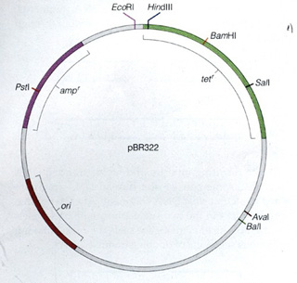
KAJ JE VEKTOR?
Vektor je molekula DNA, s katero prenesemo fragment tuje DNA v gostiteljsko celico. V gostiteljski celici proizvede mnogo lastnih kopij in kopij tuje vstavljene DNA.
Klonirni vektor: vektor, ki se
uporablja za reprodukcijo
DNA fragmentov
Ekspresijski vektor: vektor, ki se
uporablja za izražanje
izbranega gena - zanima nas
produkt gena (protein)

Slide 14
Koraki v rekombinantni DNA tehnologiji:
Izolacija našega gena
Insercija gena v vektor (najpogosteje s cepitvijo z RE in povezovanjem z encimom ligazo)
Prenos nastale rekombinantne DNA v gostiteljsko celico (bakterije ali kvasovke)
Selekcija celic, ki so sprejele konstrukt (selekcijski markerji)
Namnožitev konstrukta v celicah
Izolacija konstrukta
Uporaba konstrukta v drugih celicah

Slide 15
TRI LASTNOSTI VSEH KLONIRNIH VEKTORJEV:
Sekvence, ki omogočajo propagacijo vektorja v bakteriji (lahko tudi v kvasovkah), ori
Klonirno mesto, v katero vstavimo tujo DNA (pogosto je to polininker z večimi mesti skupaj)
Metoda za selekcijo celic, ki so sprejele vektor (npr. selekcijski markerji za odpornost na antibiotike)

Slide 16
TIPI KLONIRNIH VEKTORJEV:
Plazmidni: kloniranje 0.1-10 kb fragmentov.
Fagni: kloniranje 8-25 kb fragmentov.
Kozmidi: kloniranje 35-50 kb fragmentov.
BAC (Bacterial Artificial Chromosomes): kloniranje 75-300 kb fragmentov.
YAC (Yeast Artifiial Chromosomes): kloniranje 100-1000 kb fragmentov.

Slide 17
Plazmidni klonirni vektorji:
Plazmidi so krožne, dvoverižne DNA (velike od nekaj kb do ~100 kb)
Nahajajo se v bakterijah ter jedrih nekaterih evkariontskih celic
Lahko se podvajajo neodvisno od gostiteljske celice
Vanje vstavljamo do ~10 kb fragmente
Plazmidni vektorji imajo ori, antibiotični selekcijski marker, več edinstvenih mest za restrikcijo
Vektor ima ponavadi polilinker, kjer se nahaja več edinstvenih restrikcijskih mest (za lažje kloniranje različnih DNA fragmentov)
Plazmidni vektor se pripravi iz naravnega vektorja (odstrani se nepotrebne sekvence, doda se nujne sekvence, npr. selekcijski marker)

Slide 18
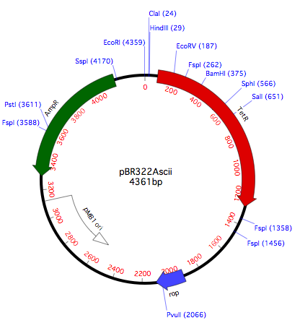
pBR322:
Velikost
Številcenje (začetek pri mestu za encim EcoRI)
RE mesta
Selekcijski markerji
ori od plazmida pMB1
Rop protein (vpliva na ori in s tem na število kopij plazmida)
Ni označeno: promotorji (-35, -10), terminatorji, RBS, ATG

Slide 19
ORI (origin)
Je DNA zaporedje, ki signalizira začetek replikacije DNA, bogat je z A-T pari
ori kromosoma E. coli (oriC): 250 nt (3x13-meri + 4x9-meri)
Glede na ori:
  Lahko ima plazmid širok ali ozek spekter gostiteljskih celic (broad ali narrow host range)
  Je število kopij plazmida veliko ali majhno (high/low copy number)
Ori pMB1: protein Rop in število kopij plazmida:
če sta ori in gen za Rop neokrnjena, je plazmida na celico ~20 kopij. Če v zaporedju ori naredimo mutacijo 1 nt ter izbrišemo gen za Rop, bo plazmida ~500 kopij na celico
Posamezni plazmidi v isti
celici imajo različna
mesta ori
(kompatibilnostne skupine
plazmidov)
ori | plazmid | St. kopij plazmida
pMB1 | pBR322 in izpeljanke (npr. pET) | 15-20
Mutiran pMB1 | pUC | 500-700
p15A | pACYC in izpeljanke | 10-12
pSC101 | pSC101 in izpeljanke | ~ 5
ColE1 | ColE1 | 15-20
SV40 | Za replikacijo v evk celicah

Slide 20
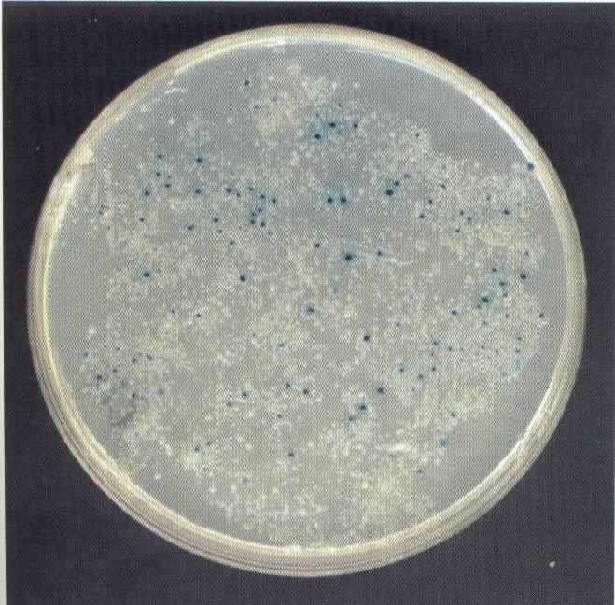
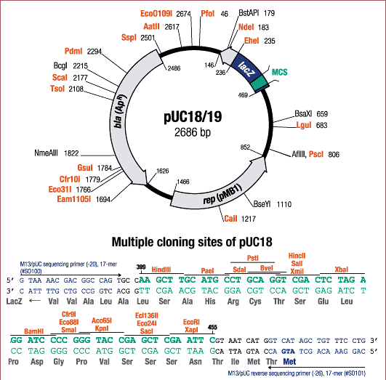
Modro-bela selekcija (Blue-White screening)
Vsebuje del operona lac, ki kodira
encim beta-galaktozidazo (β-gal)
X-gal, substrat beta galaktozidaze,
v prisotnosti β-gal spremeni barvo
(modre kolonije)
Uspešna insercija tuje DNA v polilinker (oz. MCS) uniči lac operon, β-gal postane nefunkcionalna, kolonije so
zato bele

Slide 21
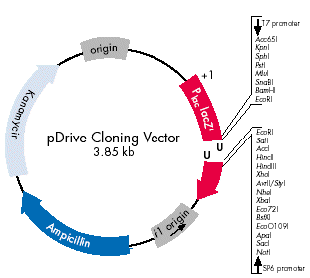
U-A hibridizacija (ne potrebujemo RE):
Vektor je lineariziran, ima U “overhang” na 3’ koncu
+
Zligiramo s PCR produkti, ki jih pripravimo s polimerazo Taq ali drugimi nonproofreding polimerzami (nimajo 3’-5’ popravljanja).
Ti PCR prod. imajo “A overhang”
Če zelimo, lahko uporabimo RE
Promotorji za in vitro transkripcijo:
bakteriofagni T7, SP6 (reakcija vsebuje templet + fagno T7 polimerazo + NTPs)
F1 ori iz bakteriofaga f1 poleg osnovnega ori-ja

Slide 22
TIPI KLONIRNIH VEKTORJEV:
Plazmidni
Fagni
Kozmidi
BAC (Bacterial Artificial Chromosomes)
YAC (Yeast Artifiial Chromosomes)

Slide 23
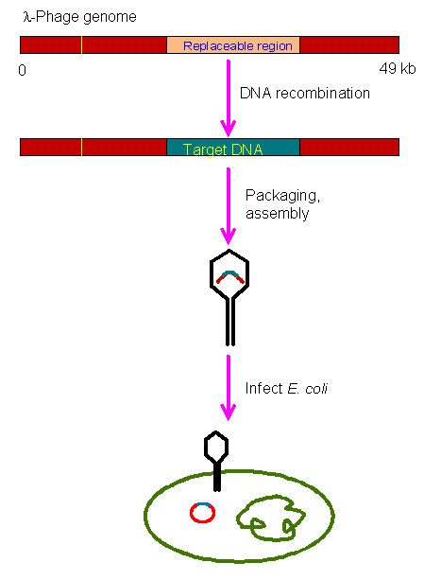
Fagni: izpeljani iz bakterijskega virusa (bakteriofaga) lambda.
Linearne DNA molekule, dele lambda DNA zamenjamo s tujo DNA, ne da bi zmotili življenjski cikel faga.
Prednost uporabe faga:
1000x boljša transformacijska učinkovitost kot pri plazmidnih vektorjih
Vstavimo lahko do 25 kb tuje DNA
neesencialna
in vitro
http://www.web-books.com/MoBio/Free/Ch9A4.htm

Slide 24
F1 ori iz bakteriofaga f1 poleg osnovnega ori-ja
- klonirni plazmidi, ki vsebujejo f1 ori se imenujejo fagmidi
- fagmid se lahko podvaja kot plazmid (ori za dsDNA replikacijo) ali pa se zapakira kot ssDNA v virusne delce (f1 ori za ssDNA replikacijo in pakiranje):
bakterijo, ki vsebuje fagmid, okužimo s fagom M13K07, ki ima virusne komponente, ki omogočijo ssDNA replikacijo in pakiranje fagmidne DNA v fagne delce.

Slide 25
TIPI KLONIRNIH VEKTORJEV:
Plazmidni
Fagni
Kozmidi
BAC (Bacterial Artificial Chromosomes)
YAC (Yeast Artifiial Chromosomes)

Slide 26
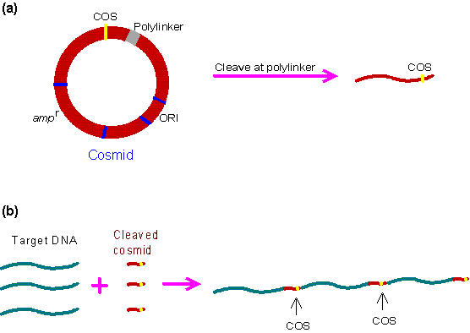
Kozmid:
ekstrakromosomalna krožna DNA,
ki vsebuje kombinacijo lastnosti fagnih in plazmidnih vektorjev.
Kloniranje 35-50 kb fragmentov. Visoka transformacijska učinkovitost.
Obnašajo se kot plazmidi. Vanje vstavimo tujo DNA preko restrikcijskih mest in tako rekombinantno DNA vstavimo v lambda kapsido, da se injicira v bakterijo.
Kozmid se v bakteriji obnaša kot krožni plazmid.
http://www.web-books.com/MoBio/Free/Ch9A4.htm

Slide 27
TIPI KLONIRNIH VEKTORJEV:
Plazmidni
Fagni
Kozmidi
BAC (Bacterial Artificial Chromosomes)
YAC (Yeast Artifiial Chromosomes)

Slide 28
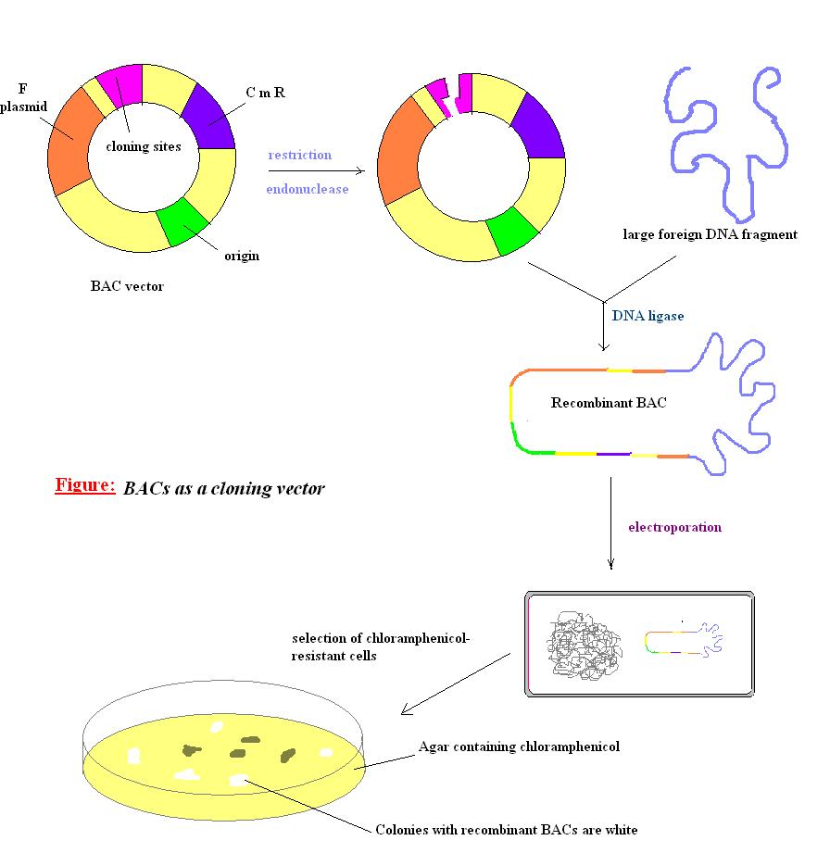
BAC (Bacterial Artificial Chromosomes):
temeljijo na konjugativnih F plazmidih. Kloniranje 75-300 kb fragmentov.
F-plazmid (Functional fertility plasmid) vsebujejo par (partition) gene, ki
zagotavljajo enakomerno porazdelitev
plazmida v hčerinske celice.
BAC se uporablja za sekvenciranje genomov
(del DNA organizma namnožimo v BACu in nato sekvenciramo)
http://en.wikibooks.org/wiki/Structural_Biochemistry/DNA_recombinant_techniques/Artificial_Chromosomes/Bacterial_Artificial_Chromosomes_(BAC)

Slide 29
TIPI KLONIRNIH VEKTORJEV:
Plazmidni
Fagni
Kozmidi
BAC (Bacterial Artificial Chromosomes)
YAC (Yeast Artifiial Chromosomes)

Slide 30
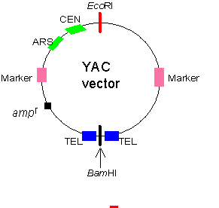
YAC (Yeast Artifiial Chromosomes):
umeten kromosom (DNA kvasovk ligirana z bakterijskim plazmidom)
YAC vsebuje telomere, ori, centromerno regijo kvasovk, selekcijski marker.
ARS (autonomous replication sequence) - vsebuje ori kvasovk
Kloniranje 100-1000 kb fragmentov.
Ima tudi ori in antibiotični marker za amplifikacijo in selekcijo v E. coli
Prednost tega vektorja:
se lahko uporabi za ekspresijo evk. proteinov,
ki potrebujejo posttranslacijske modifikacije.
Slabost: ni stabilen vektor, 2 YACa se lahko zrekombinirata in dobimo čudne rezultate, del inserta se lahko izgubi (delecija) ipd.

Slide 31
ESKPRESIJSKI VEKTORJI:
Namen uporabe eksp. vektorjev
Promotor PT5 (močen fagni promotor,
ki ga prepozna RNA polimeraza iz
E. coli)
2X lac operator (indukcija izražanja)
RBS, ATG, stop kodoni (v vseh 3 bralnih okvirjih)
6xHis tag (heksahistidinska oznaka za
ainitetno izolacijo)
(oznako lahko dobimo tako,
da jo vnesemo v primerje ali tako,
da vstavimo insert za His v vektorju)
http://www.bio.davidson.edu/molecular/Protocols/pQE-30_UA.pdf

Slide 32
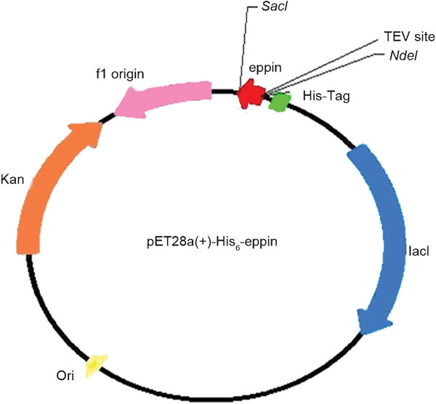
Da dobimo nativni protein, lahko cepimo His-oznako
s proteazami (npr. TEV). Mesto za proteazo v vektorju.
http://www.nature.com/aja/journal/v13/n6/fig_tab/aja201189ft.html

Slide 33
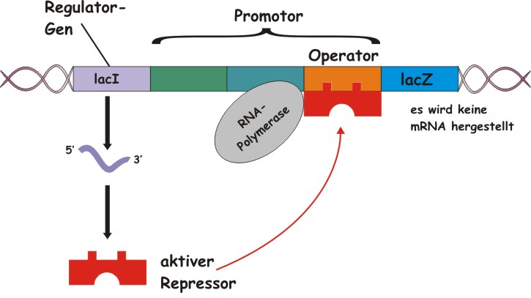
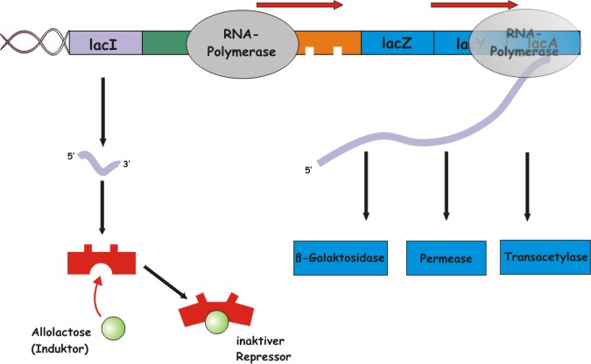
Operator lac v ekspresijskih vektorjih
Lac operon bakterije E. coli
Dodatek IPTG gojišču s celicami
inducira izražanje našega proteina
(IPTG je analog alolaktoze in ga
celice ne morejo hidrolizirati)
http://www.guidobauersachs.de/bc/lac.html

Slide 34
PROBLEM NEŽELENEGA IZRAŽANJA ŠE PRED INDUKCIJO (leaky promoter):
Problematično, če je produkt inserta citotoksičen
Vzamemo E. coli s plazmidom plysS:
E coli BL21(DE3) pLysS : F– ompT hsdS(rB– mB–) gal dcm λ(DE3) pLysS (Camr ) ( λ(DE3): lacI, lacUV5-T7 gene 1, ind1, sam7, nin5 )
pLysS nosi Cm⁻ rezistenco ter fagni lizocim T7, ki učinkovito atenuira aktivnost T7 RNA polimeraze. Tako dobimo boljšo inhibicijo neželenega izražanja pred dodatkom induktorja

Slide 35
Kako brati bakterijski genotip
npr. Genotip F- recA1 endA1 hsdR17(rk-, mk+) thi-1 gyrA462
F⁻ = Nima konjugacijskega F-plazmida
recA1 = za manjšo frekvenco neželene rekombinacije pri kloniranju; te celice so občutljive na UV; imajo okvaro pri popravljanju DNA.
endA1 = za preprečevanje nespecifične razgradnje DNA s strani endonukleaze I (uporabno za boljšo izolacijo DNA, boljša kvaliteta za nadaljnje postopke)
hsdR17 (rk⁻, mk⁺) ; r_{K}^{+/-} = prisotnost/odsotnost restrikcijskega sistema v sevu
m_{K}^{+/-} = prisotnost/odsotnost metilacijskega sistema v sevu
hsdS = restrikcijski + metilacijski sistem za določena zaporedja sta odstranjena (Pozor: DNA iz teh celic bi v divjem tipu celic razgradile restriktaze)
hsdR = za učinkovito transformacijo klonirane DNA iz reakcij PCR (ker je nemetilirana)
Thi-1 = potrebuje tiamin
gyrA462 = mutacija v genu za DNA girazo, celice zato odporne na toksin CcdB
dam = metilacija A v zaporedjih GATC obstaja; visoka učinkovitost rekombinacije; popravljanje DNA je aktivno
dcm = metilacije drugega C v zaporedjih CCWGG
dam⁻, dcm⁻ = celice nimajo teh metilacijskih mehanizmov
DE3 = E. coli celice, ki izražajo fagno RNA polimerazo T7 na kromosomu. Uporaba: za ekspresijo genov, ki imajo promotor T7 (npr. na vektorjih pET).
lacI^{Q} = izražanje represorskega proteina za operon lac
Δlon = proteaza lon je izbrisana (uporaba: za boljšo stabilnost proteinov, ki jih izražamo)

Slide 36
ESKPRESIJSKI VEKTORJI pET:
DE3 = E. coli celice, ki izražajo fagno RNA polimerazo T7 na kromosomu.
Uporaba: za ekspresijo genov na vektorju, ki
se izražajo s promotorja T7
Velikost končnega proteina – upoštevati je treba velikosti oznak

Slide 37
ESKPRESIJSKI VEKTORJI pET:
Uporaba proteinskih oznak:
Za afinitetno izolacijo proteinov (His, GST, idr.)
Za detekcijo (npr. za W. blot, za imunofluorescenco)
Za boljšo topnost proteinov (oznake, ki imajo veliko nabitih in polarnih a.k. ostankov, npr. Trx, S); rekombinantni proteini s Trx se manj nalagajo v inkluzijskih telescih, manj precipitirajo)

Slide 38
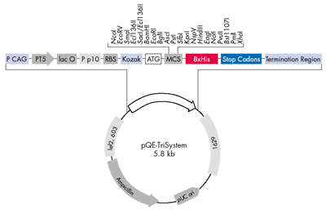
Ekspresijski vektor za izražanje v E. coli, v sesalskih celicah in insektnih celicah
(shuttle vektor: je vektor, ki se uporablja za propagacijo v različnih gostiteljih)
Promotorji:
P CAG – za izražanje v sesalskih celicah
PT5 – za izražanje v E. coli
P p10 – za izražanje v insektnih celicah,
ki smo jih okužili z bakulovirusom
Iniciacija translacije:
RBS
Kozak
ATG
lef2, 603/1629: robne
sekvence bakulovirusa;
uporaba za generacijo
rekombinantnih
bakulovirusov, s katerimi
bomo okužili insektne
celice
Mammalian expression
vector: sesalske celice
stabilno integrirajo tujo
DNA v svoj genom

Slide 39
Zakaj bi izražali proteine v sesalskih ali insektnih celicah?
v evk. celicah dobimo tudi posttranslacijske modifikacije
lahko proizvajamo citoplazemske proteine, proteine, ki se izločajo itd.
Slabosti teh sistemov:
Nivo izražanja je slabši kot pri bakterijskem izražanju in običajno
dobimo le malo celičnega materiala

Slide 40
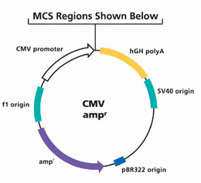


Izražanje v sesalskih celicah
(npr. CHO, HEK, COS):
S transfekcijo vnesemo vektorje v celice. Tuja DNA se lahko intergrira v genom s homologno rekombinacijo (to je STABILNA TRANSFEKCIJA) ali pa celice TRANSFECIRAMO TRANZIENTNO.
Pogosti promotorji: CMV, SV40
Selekcijski markerji: neomicin, blasticidin, zeocin, higromicin
Tranzientni ekspresijski vektor
polyadenylation signal
sequence

Slide 41
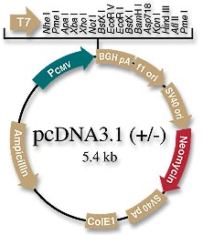
Izražanje v sesalskih celicah
CMV promotor za dobro ekspresijo
T7 promotor
MCS
BGH poliadenilacijski signal in zaporedje za transkripcijsko terminacijo; omogočata boljso stabilnost mRNA
SV40 origin
neomicinska rezistenca za selekcijo v sesalskih celicah
ampicilinska rezistenca za selekcijo v E. coli.

Slide 42
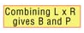
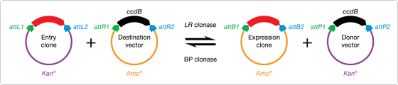
KLONIRANJE Z METODO GATEWAY (Invitrogen):
http://www.lifetechnologies.com/
Temelji na rekombinaciji:
uporaba kratkih Gateway rekombinacijskih mest att ter encimske mešanice Clonase (BP/LR Clonase; reverzibilne reakcije)
(ni potrebna uporaba RE in ligaz: ena omejitev klasicnega kloniranja z RE
je namreč, da lahko RE režejo nas gen)
Omogoča kloniranje vecjih insertov, >5kb
Izrezanje DNA inserta iz klona Entry in integracija v destinacijski vektor

Slide 43
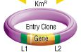
Osrednji vektor sistema Gateway je klon ENTRY
transkripcijsko neaktiven (silent)
možno vanj klonirati kakršnokoli DNA, tudi toksične inserte
Iz tega vektorja nato lahko prenašamo insert v množico že pripravljenih destinacijskih vektorjev
(npr. v že pripravljene vektorje za izražanje proteinov)
Ohranjena orientacija in bralni okvir

Slide 44
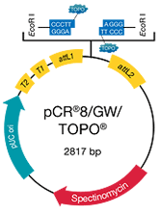
ZACETNA DNA, KI JO VSTAVLJAMO V KLON ENTRY:
DNA insert lahko namnožimo s PCR primerji, katerim dodamo mesta attB
DNA insert (PCR produkt) lahko prenesemo v klon TOPO-ENTRY (princip AT hibridizacija; ligacija s topoizomerazo I, ki deluje kot restrikcijski encim in kot ligaza)
V klon ENTRY, rezan z RE, lahko vstavimo DNA insert, prav tako rezan z RE
DNA insert lahko dobimo s sintezo
V klonu ENTRY lahko konstruiramo cDNA knjižnice

Slide 45
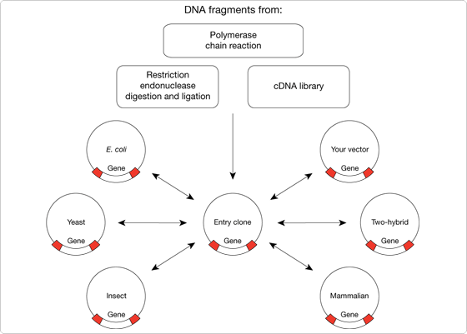
Enostavno premikanje DNA inserta iz enega vektorja Gateway v drugega (v
destinacijski vektor)
GW-adapted vectors
made in your lab
T7-E. coli
His6-fusion
Protein interaction
Protein localization
GST-fusion

Slide 46
Primer destinacijskega vektorja:
T7 promotor
attR1 recombinacijsko mesto
Kloramfenikolska rezistenca
Gen za toksin ccdB
attR2 recombinacijsko mesto
terminator
Rop: določanje kopij plazmida

Slide 47
Primer destinacijskega vektorja za izražanje proteinov:

Slide 48
Enostavno kloniranje multiplih fragmentov hkrati
v izbrani orientaciji in zaporedju
za rekonstrukcijo metabolnih poti; za hkratno izražanje in regulacijo večih genov; za študije proteinskih interakcij

Slide 49
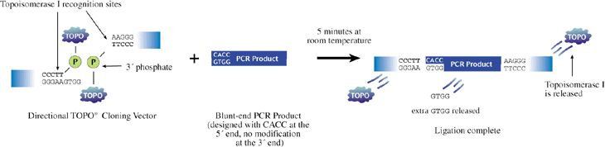
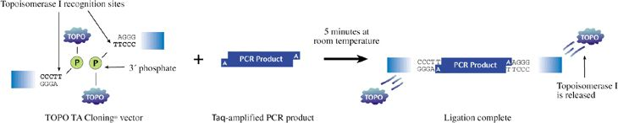
Kloniranje fragmentov v izbrani orientaciji z metodo TOPO-kloniranje
Topoizomeraza prepozna zaporedje 5’CCCTT3’ in tvori kovalentno vez s fosfatom n 3’ T
Če orientacija ni pomembna, uporabimo TA-kloniranje
ali kloniranje s topimi konci:

Slide 50
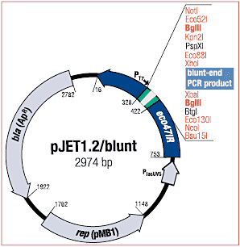
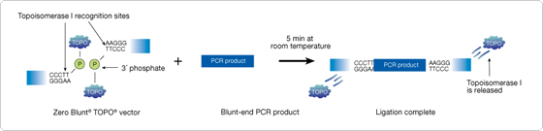
Kloniranje s topimi konci:
Uporabimo PCR produkte, ki smo jih pripravili s polimerazama Pfx ali Pfu, ki ne dodajata nukleotidov na koncih
A
B

Slide 51
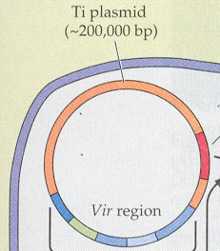
RASTLINSKI VEKTORJI
Temeljijo na uporabi bakterije Agrobacterium
tumefaciens, ki povzroča tumorje pri nekaterih
rastlinah
Virulentne A. tumefaciens naravno vsebujejo
200-kb Ti (tumor-inducing) plazmid
Bakterije v rastlinske celice prenesejo del
plazmida (T-DNA)
Za prenos je nujna plazmidna regija vir in nekateri
kromosomski geni
T-DNA se stabilno in naključno vgradi v genom rastline
Izražanje genov s T-DNA povzroči prekomerno rast in tumorje
Left
Border
Right Border
LB/RB pomembna za
procesiranje T-DNA
T-DNA

Slide 52
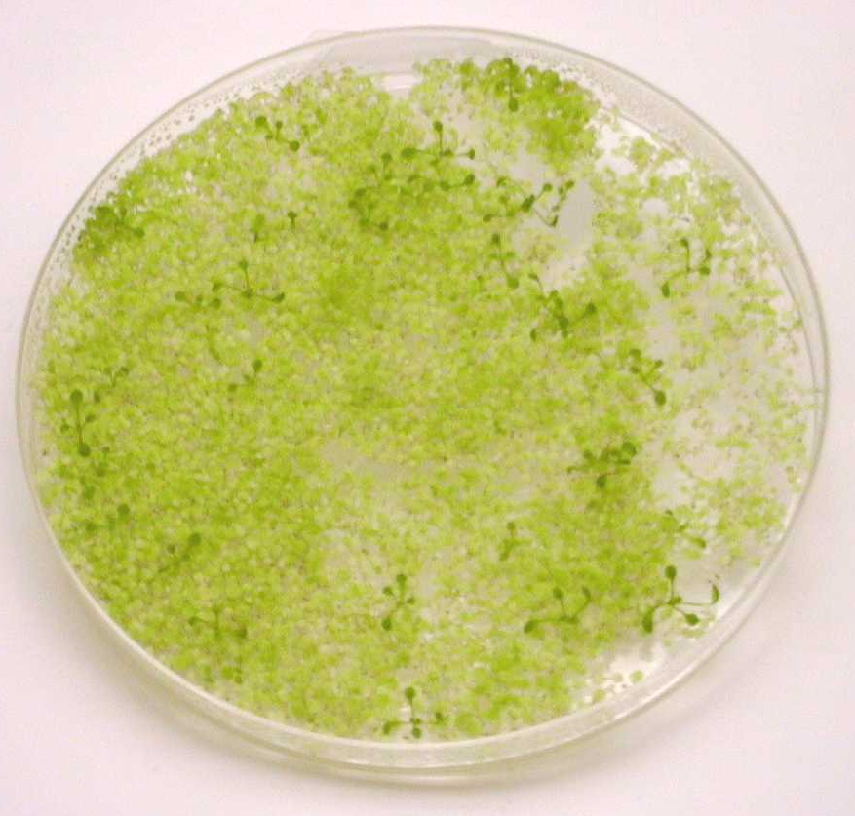
Agrobacterium tumefaciens lahko uporabimo za vnos tuje DNA v rastlinske celice
Cvetove rastline Arabidopsis potopimo
v suspenzijo bakterije A. tumefaciens, ki nosi naš konstrukt
Poberemo seme in ga kalimo na gojišču s selekcijskim markerjem
DNA se je integrirala v genom Arabidopsisa. Ker ima Arabidopsis diploiden genom,
to ni letalno.

Slide 53
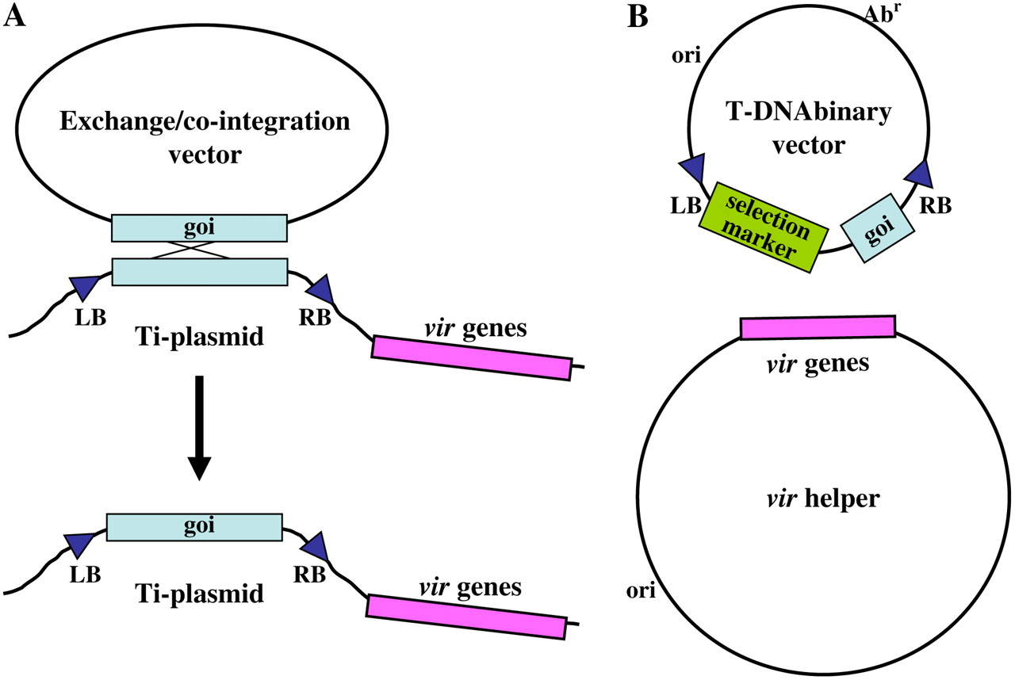
T-DNA BINARNI SISTEM, ki temelji na plazmidu Ti
Binarni vektor:
LB in RB (left/right border)
goi = gene of interest
selekcijski marker
Polilinker
ori
(Mini-Ti)
Modificiran pTi:
vsebuje vir gene za mobilizacijo in prenos DNA
Izbrisana regija T-DNA
(modificiran pTi)
Metoda:
V E. coli se skonstruira Mini-Ti. Nato se ga prenese v A. tumefaciens, ki vsebuje modificiran pTi. S to bakterijo se potem okuži cvet rastline. Seme se poseje na gojišče s selekcijskim markerjem.
http://www.plantphysiol.org/content/146/2/325/F1.expansion

Slide 54
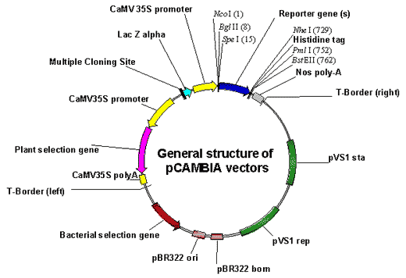
pCAMBIA binarni vektor:
GOI nadomesti reporter
Npr. hygromyin
Agro. ori
Za mobilizacijo iz E. coli
V agrobakterijo

Slide 55
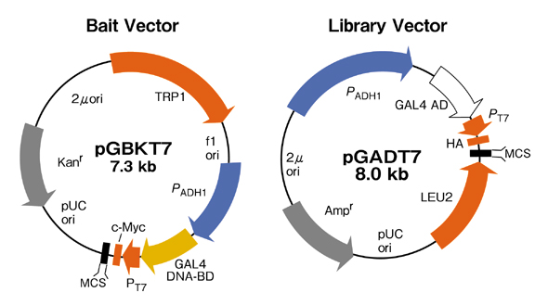
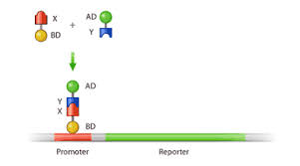
DVOHIBRIDNI SISTEM yeast two-hybrid (proteinske interakcije)

